Slide 1
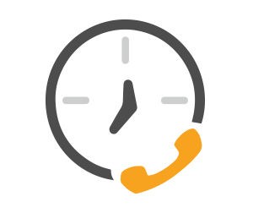
Call Time
Application Android : Votre propre assistant d’appels et sms
Meriem Chebaane
Ibrahim Abdelkader

Slide 2


Call Time
Introduction
01
C’est application Android qui permet de deviner les contacts favorisés dans une plage de temps déterminée.
Si un appel entrant n’est pas autorisé à l’instant t il sera décrocher

Slide 3

Demo
Demo
02

Slide 4
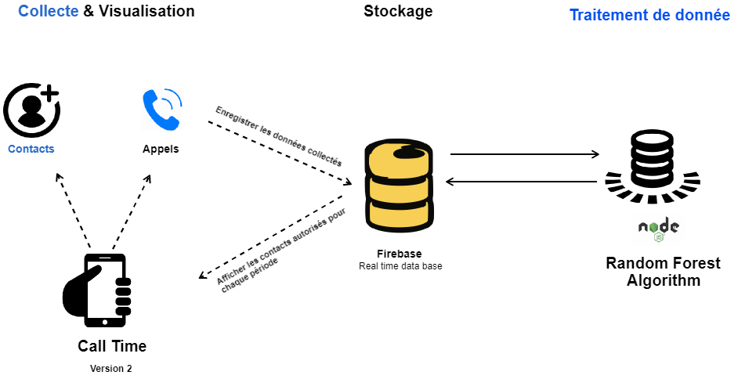
Architecture globale
Architecture
03

Slide 5
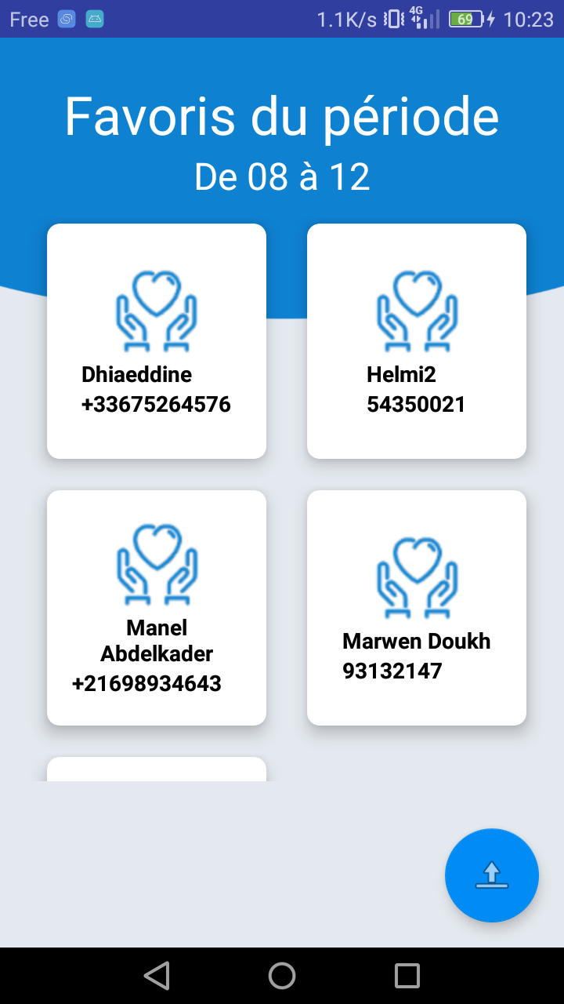
Application mobile
Mobile
04
Autorisation des permissions
Phone_state
Read_contact
Read_call_logs
Connexion au FireBase
Envoyer Data call
Récupérer les slots du temps
BrodcastReceiver
Hang up

Slide 6
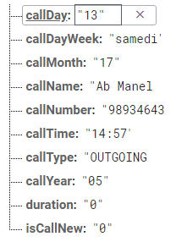
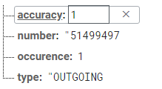
Data Base
Mobile
04
Calls
0
Jourslotdetemps
Nom

Slide 7
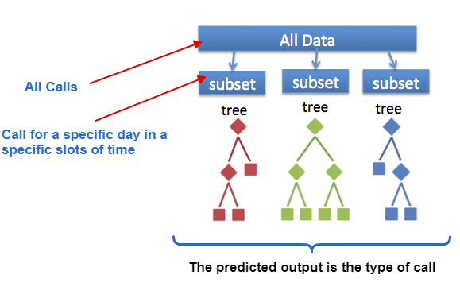
Random Forest
Algorithme
05

